Slide 1

Økotoksikologi: Hormonforstyrrende stoffer - målemetoder
Pdf-15-25

Slide 2
APE stoffer
Alkyl- phenol- ethoxylater- bruges i rengøringsmidler, kosmetik og vaskemidler
Ikke skadeligt i sig selv men i vandmiljøet omdannes de af mikroorganismer til skadelige fenoler som virker hormonforstyrrende hos organismer

Slide 3
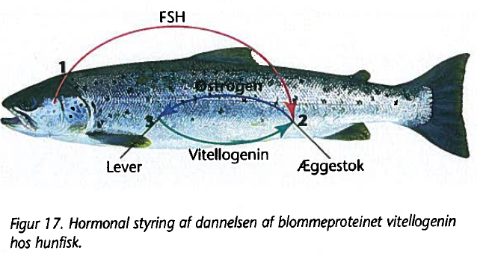
Hormonforstyrrende effekt i fisk
Nonyl- og oktylfenoler påvirker kønshormonet østrogen (Beta østradiol) hos bla. fisk og deres dannelse af blommeprotein vitellogenin
Hanfisk kommer til at danne for meget som vil påvirke sædcelledannelsen

Slide 4
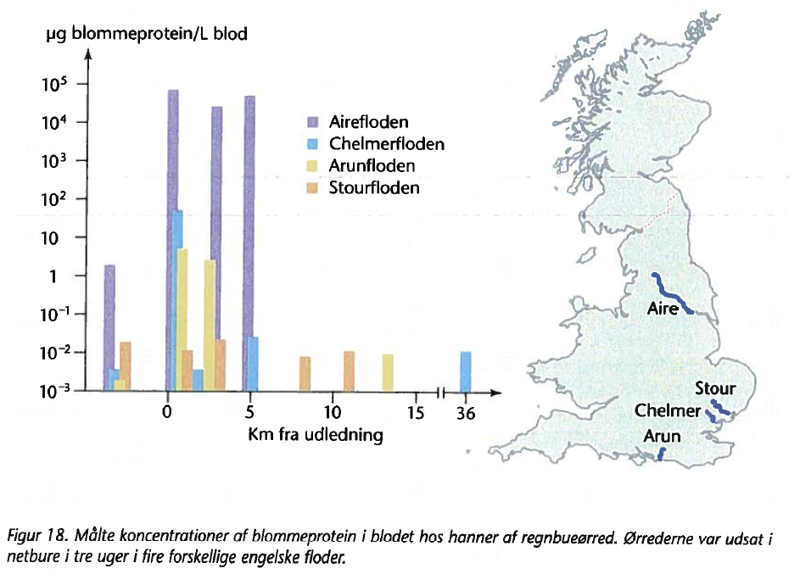
Undersøgelse af engleske floder
Kilder til østrogen: Spildevand med p-pille rester, uldspinderi der bruger APE stoffer
Tættere på udløb jo flere østrogenpåvirkede fisk I form af forhøjet værdig af blommeprotein

Slide 5
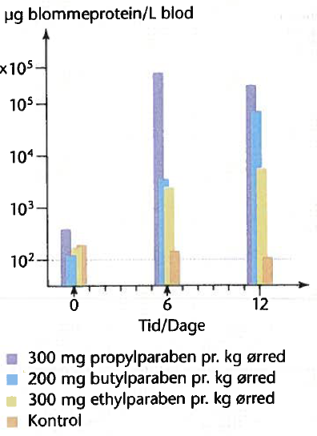

Kosmetik - parabener
Parabener er konserveringsmidler i kosmetik
Forsøget viser kraftig østrogen virkning ved butyl og propylparabener

Slide 6
Bisfenol A
Et meget anvendt mål for et miljøfarligt stofs akutte giftigehed er dødelighedskoncentrationen LC 50
Det er den koncentraion hvor 50 % af forsøgsdyrene dør indenfor 48 timer
EC50 effekt af vækst kan man også måle

Slide 7
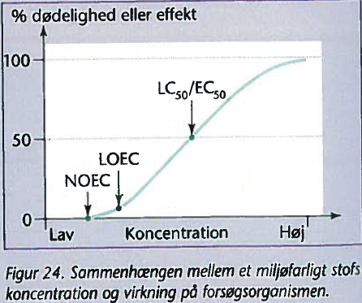
Dosis – responskurve: LC50

Slide 8
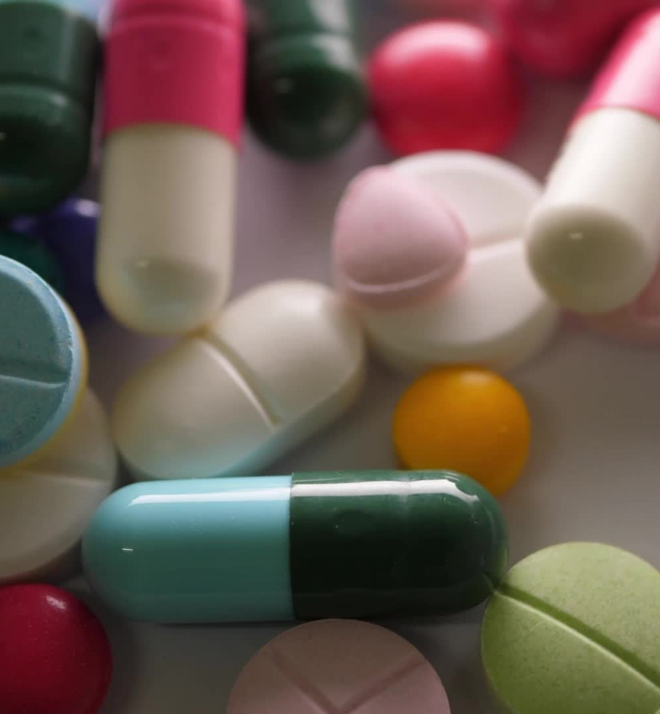
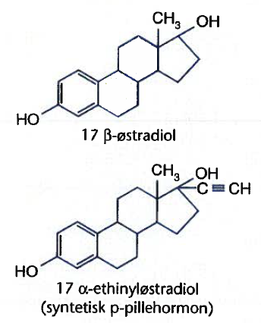
P-pillers østrogene påvirkning
Alfa østradiol som er den syntetiske østrogen i p- piller er flere uger om at bliver nedbrudt og kan derfor påvirke organismer i vandmiljøet i længere tid.

Slide 9
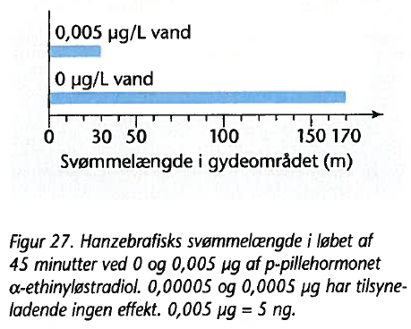
Zebrafisk og p- piller

Slide 10
Hvad kan vi gøre?
Kemikaliereform i EU – udfasning af hormonforstyrrende stoffer (APE og parabener)
Svanemærket Nordisk miljømærke - sikrer at produktet ikke indeholder hormonforstyrrende stoffer

Slide 11
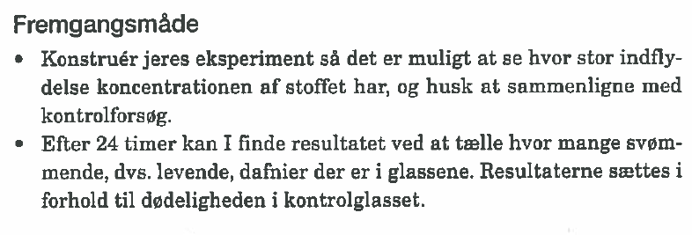
Øvelse: Dafnier og giftstoffer (Pdf_Dafnier LD50/LC50)

Slide 12
Valgfri giftstof
I skal konstruerer et forsøg med valgfri giftstof fra de nedenstående giftstoffer:
Nikotin
Alkohol
Koffein

Slide 13
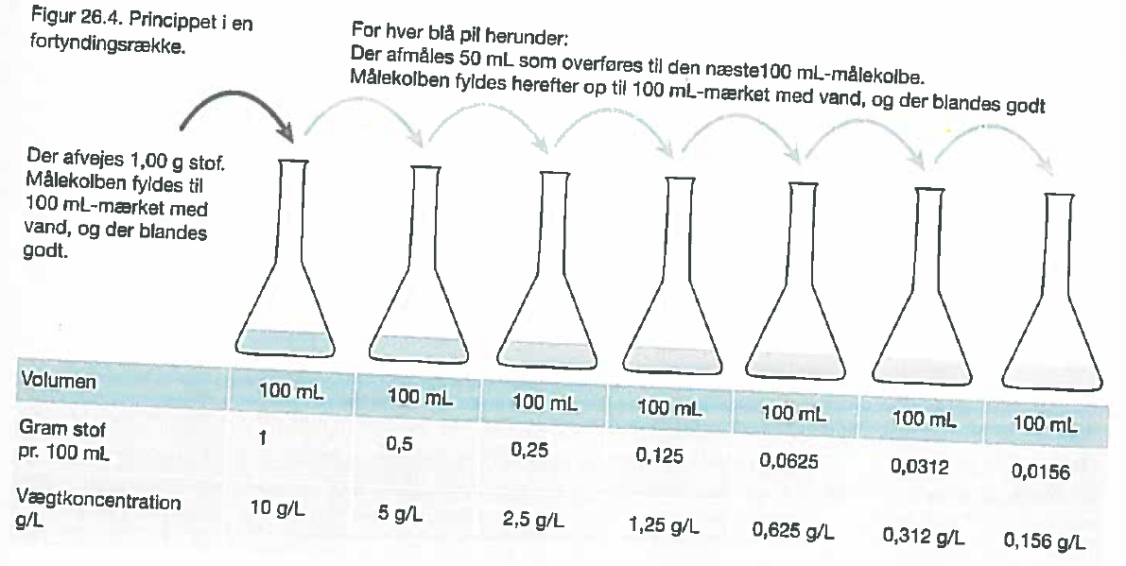
Fortyndingsrække

